Slide 1

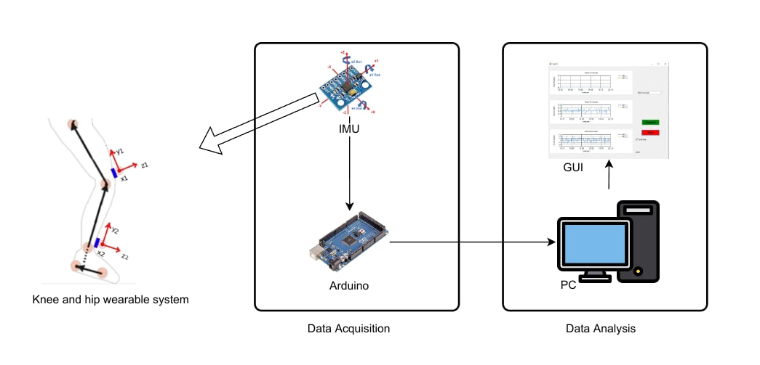
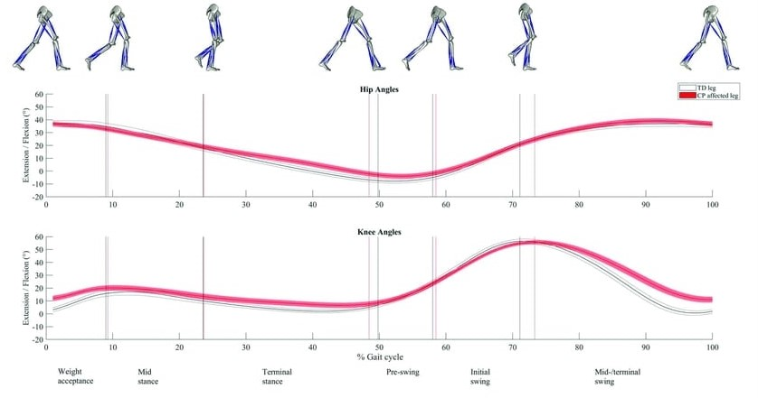
الجمهوريّة العربيّة السوريّة
المعهد العالي للعلوم التطبيقيّة والتكنولوجيا
قسم النظم الإلكترونية والميكانيكية
تحصيل ومعالجة إشارات حساسيّ عطالة IMU لدراسة سلوك الركبة والحوض
تقديم
لونا سلامة
إشراف :
د. علي كاظم م. باسل النّحاس
11/9/2022

Slide 2
مخطط العرض
الخاتمة والنتائج
التنفيذ العملي
الدراسة النظرية
مقدمة
نتائج التحصيل
نتائج المعالجة
خاتمة وآفاق مستقبلية
التصميم الالكتروني
تحصيل الإشارة والإرسال
معالجة الإشارة
تحليل حركة المشي
وحدات القياس العطالية
النموذج الرياضي
الهدف من المشروع
المخطط الصندوقي العام
1

Slide 3
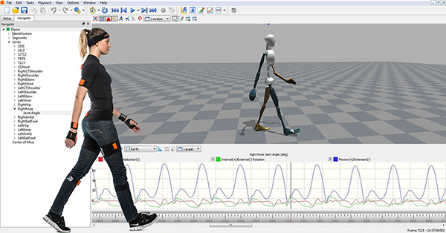

مقدمة
IMU Technology
استخدام وحدات القياس العطالية في تتبع الحركات البشرية المختلفة
Orientation Estimation
استخدام مرشح Kalman لتقدير الاتجاه
Gait Phase Estimation
تقدير زاوية الركبة
2

Slide 4
المخطط الصندوقي للمشروع
هدف المشروع
تصميم نظام قابل للارتداء لتتبع تغيرات زوايا كل من الحوض والركبة خلال المشي بالاعتماد على وحدات القياس العطالية
3

Slide 5
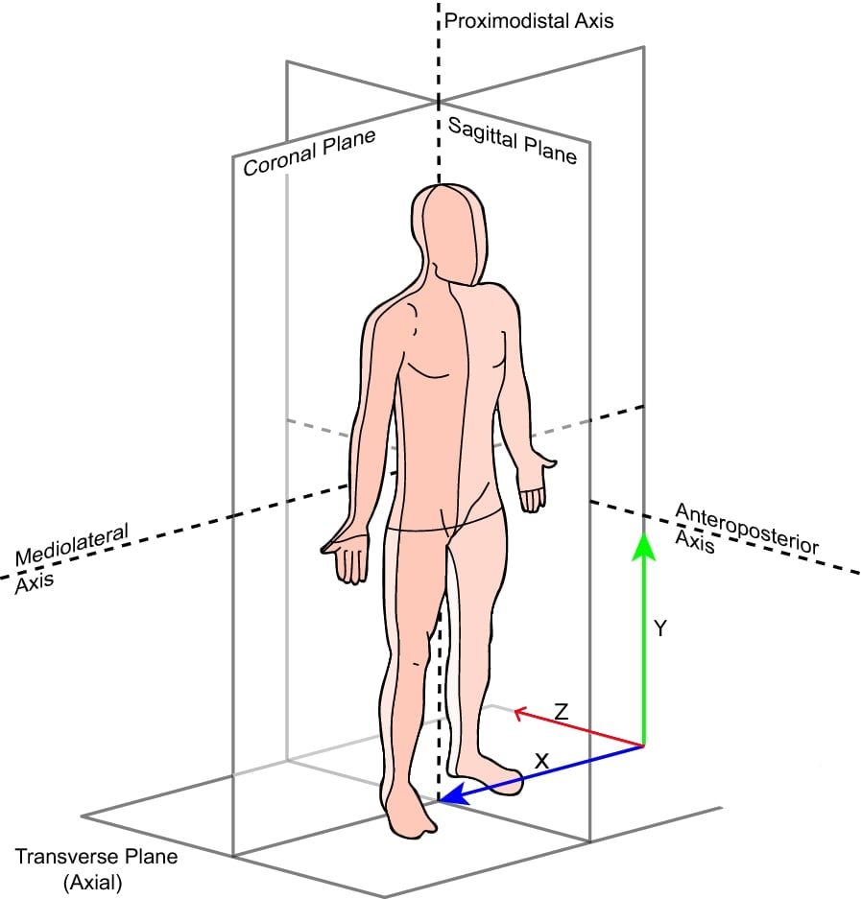
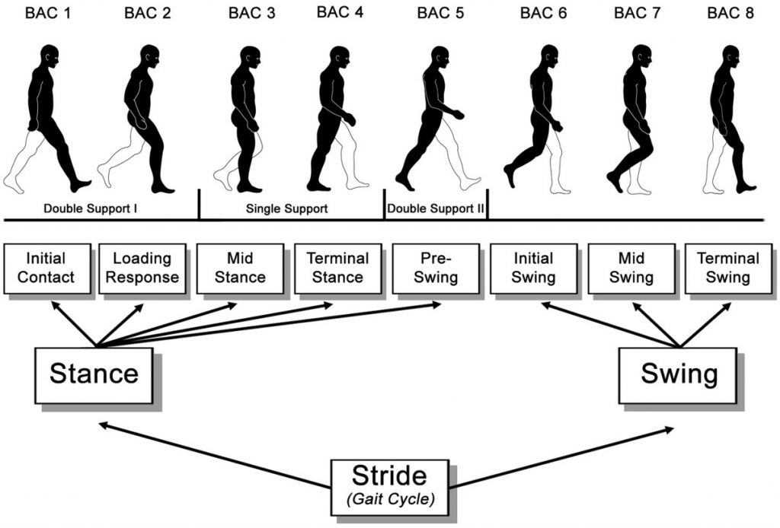
Gait Cycle
Sagittal Plane
Gait Phase
Knee and Hip ROM (Range Of Motion)
4

Slide 6
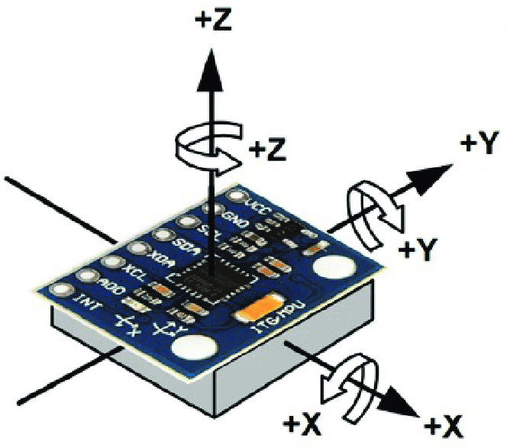
تكنولوجيا وحدات القياس العطالية
الجايروسكوبات (Gyroscope)
قائسات التسارع (Accelerometer)
تتحسس للسرع الزاوية حول محاور دوران معرّفة.
يمكن قياس زوايا الدوران بعملية تكامل للإشارة.
يشوب قياسات الزوايا عن طريقها أخطاء انحياز عالية.
تتحسس التسارعات الخطيَة والاهتزاز الناجم عن ميل جسم ما.
يمكن الاستفادة من مساقط شعاع التسارع الأرضي على المحاور المعرّفة لقائس التسارع لحساب زوايا الدوران.
يشوب قياسات قائس التسارع ضجيج عشوائي عالي.
5

Slide 7
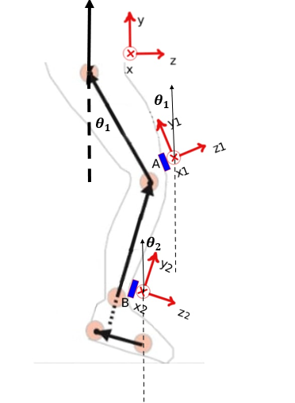
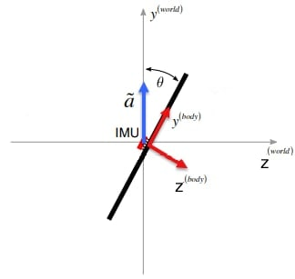
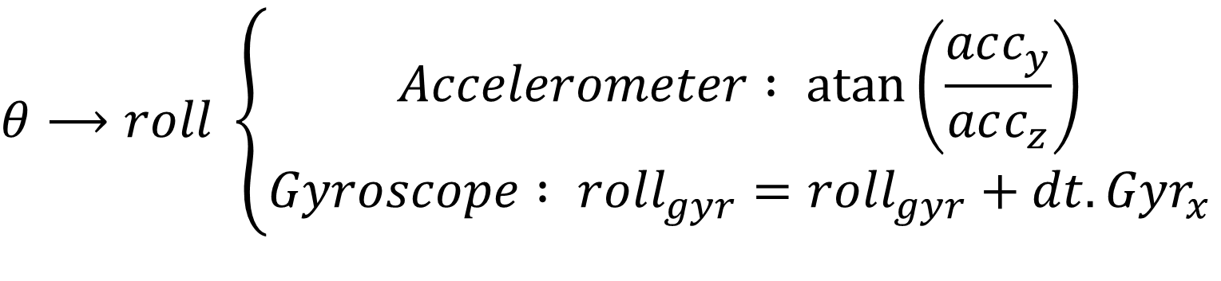
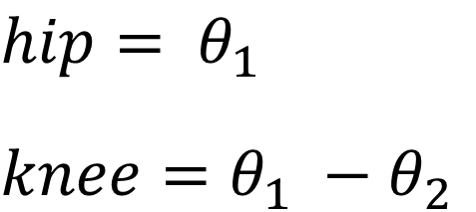
النموذج الرياضي للنظام المقترح
$$hip= θ_{1}$$
$$knee=θ_{1} −θ_{2}$$
$$θ⟶roll \left\{\begin{aligned}Accelerometer : \operatorname{atan}\left(\frac{acc_{y}}{acc_{z}}\right) \\ Gyroscope : roll_{gyr}=roll_{gyr}+dt.Gyr_{x}\end{aligned}\right.$$
6

Slide 8
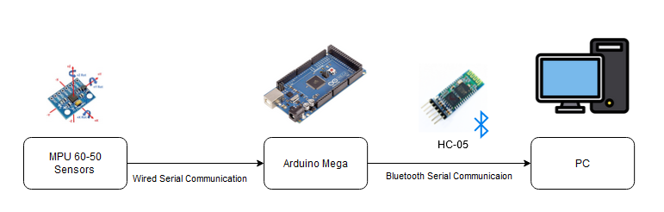
التصميم الالكتروني
7

Slide 9
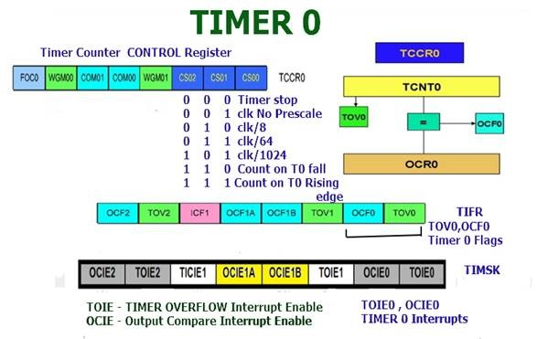
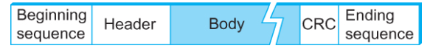
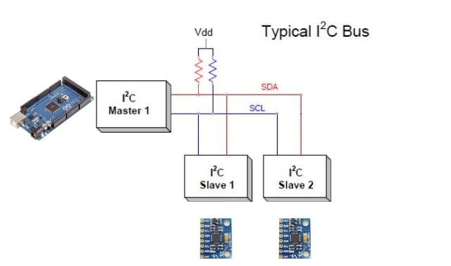
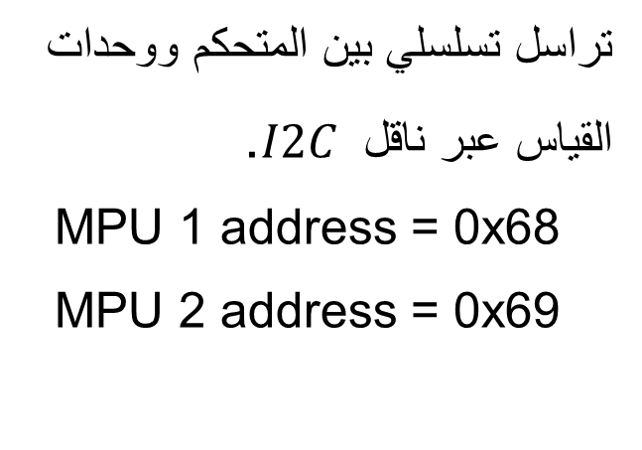
تحصيل إشارات وحدات القياس
3.
2.
1.
ضبط معدل التقطيع عن طريق برمجة مقاطعة مؤقت داخلي لمتحكم ATmega
تراسل تسلسلي بين المتحكم والحاسب عن طريق شريحة البلوتوث.
تراسل تسلسلي بين المتحكم ووحدات القياس عبر ناقل $I2C$.
MPU 1 address = 0x68
MPU 2 address = 0x69
8

Slide 10
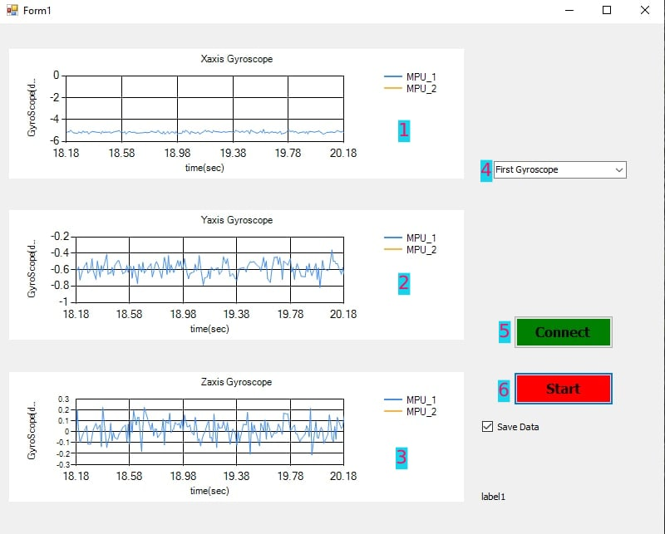
تصميم الواجهة البرمجية
9

Slide 11
معالجة إشارات وحدات القياس
3. تتبع تغيرات زوايا كل من الركبة والحوض
2. تطبيق خوارزمية تقدير online
1. نمذجة ضجيج وحدات القياس
Knee and Hip Angle tracking
Kalman Filter
Allan Variance
10

Slide 12
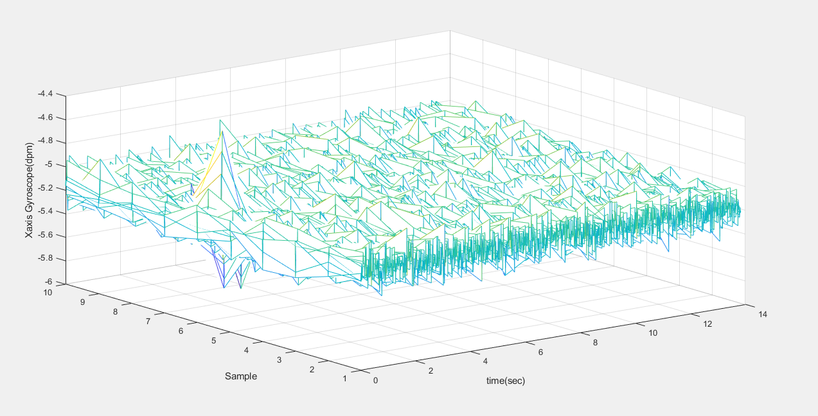
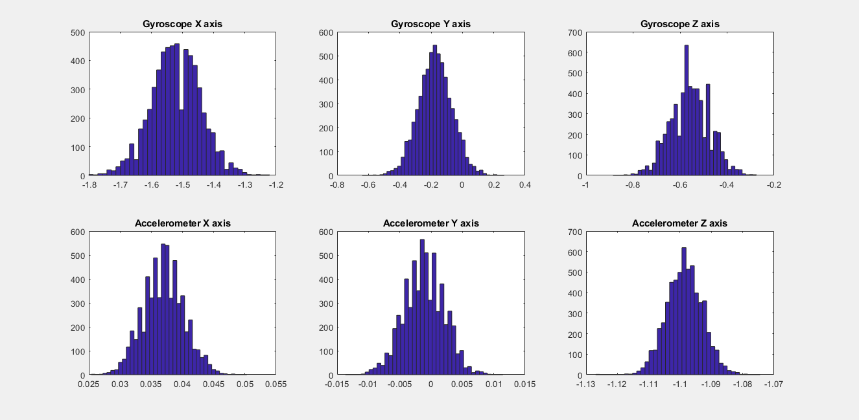
نمذجة الضجيج: دراسة مجموعة عينات بالحالة الثابتة
11

Slide 13
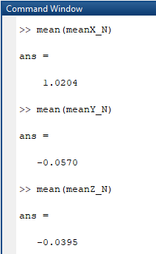
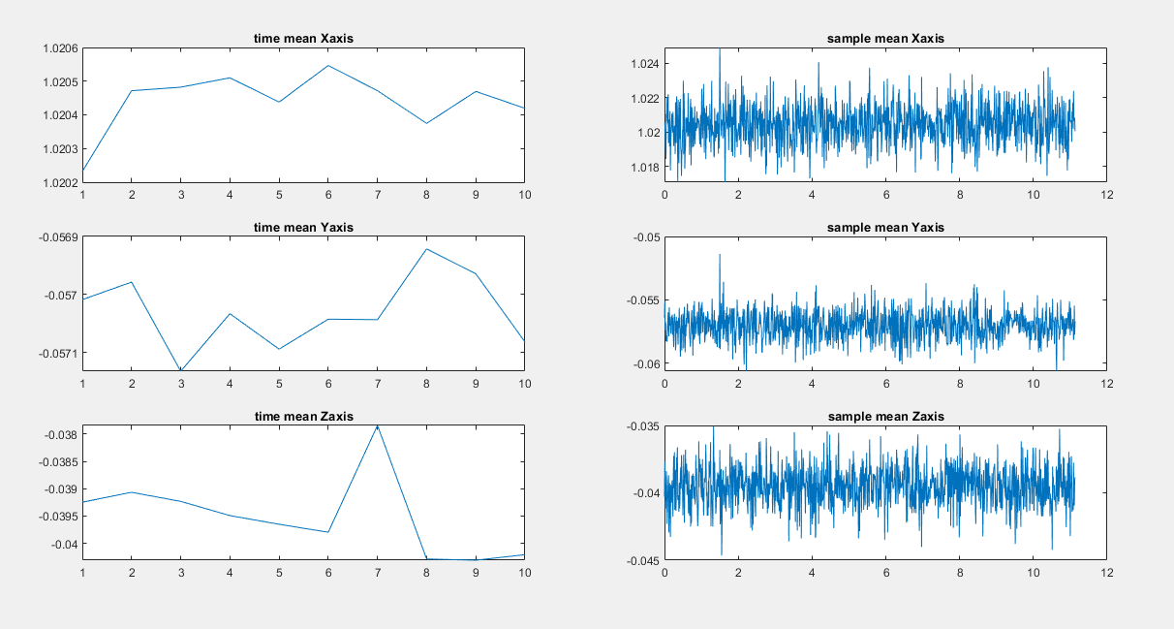
نمذجة الضجيج: مقارنة بين المتوسط الزمني والإحصائي
12

Slide 14
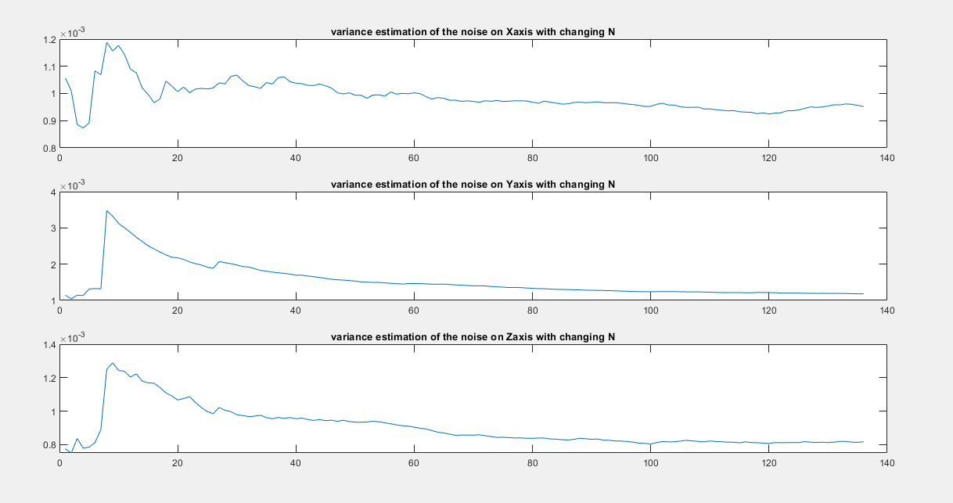
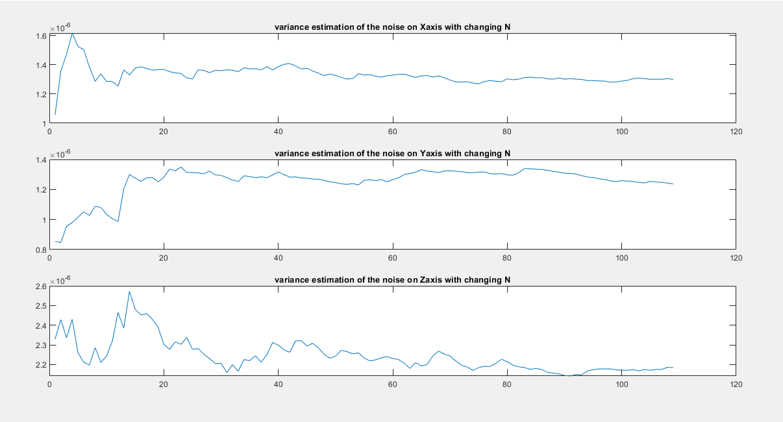
نمذجة الضجيج: دراسة التشتت
13

Slide 15
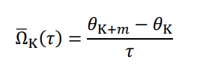
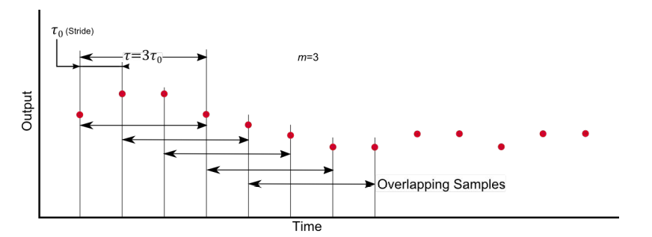
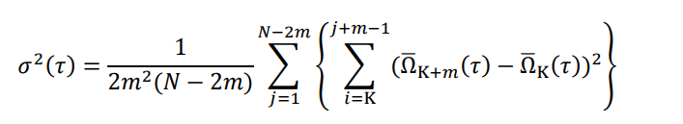
Allan Variance
مقدمة نظرية
14

Slide 16
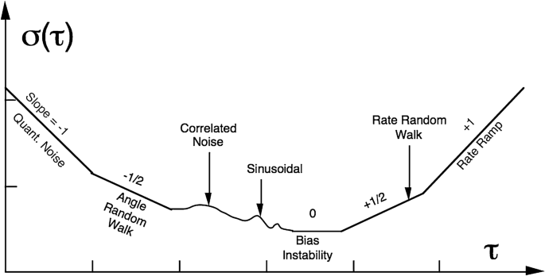
Allan Variance
Different noise process
15

Slide 17
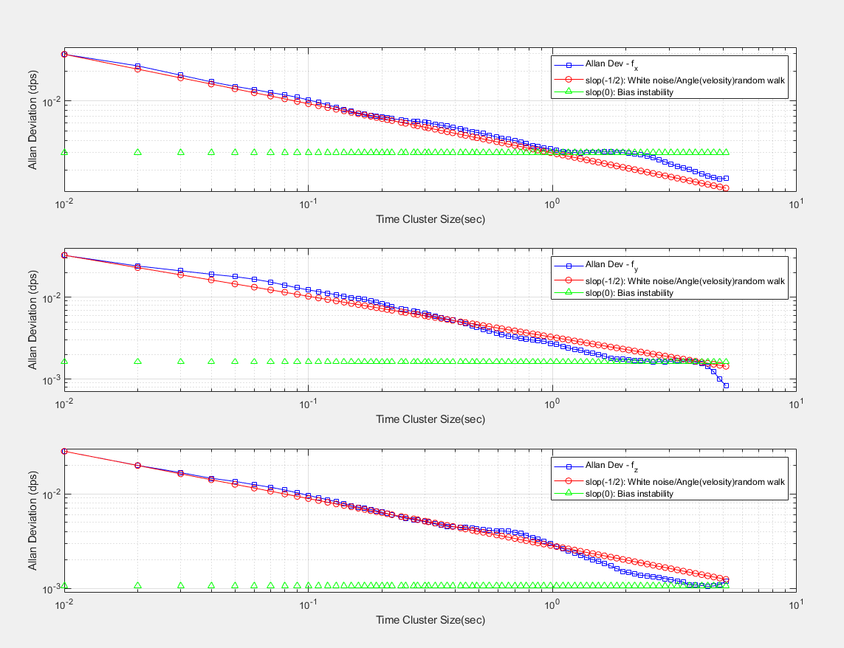
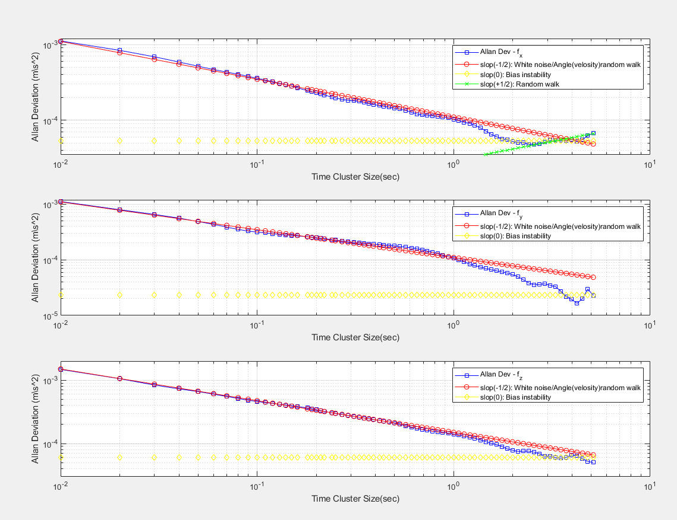
Allan Variance
النتائج العملية
16

Slide 18
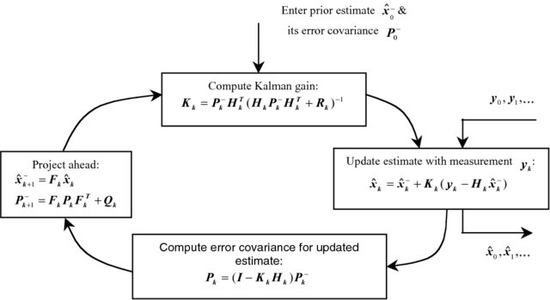
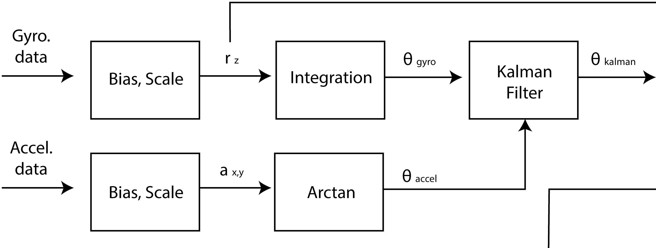
Kalman Filter
17

Slide 19
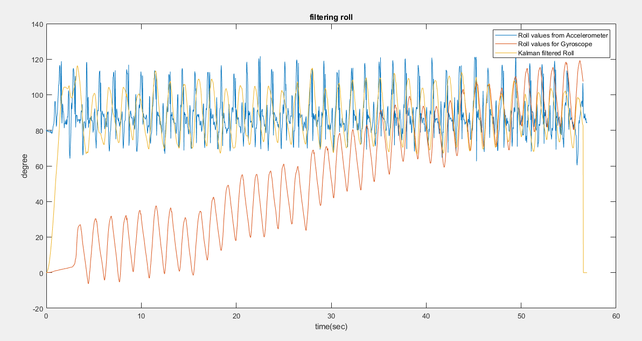
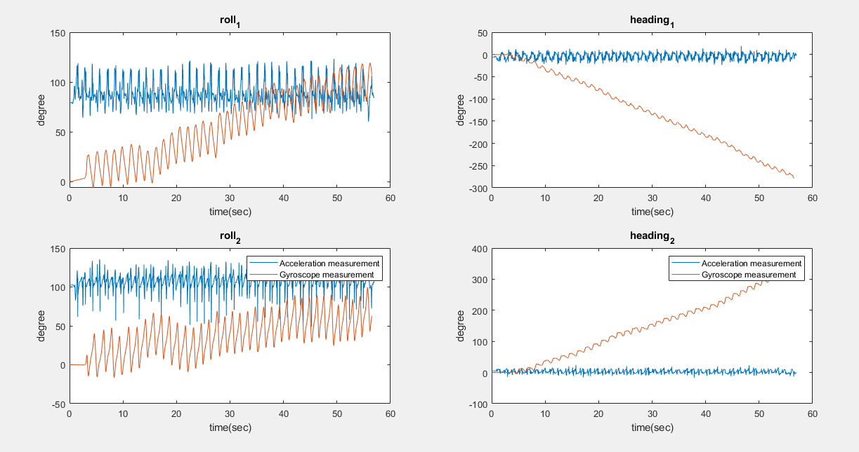
Kalman Filter
offline
Before filtering
After filtering
18

Slide 20
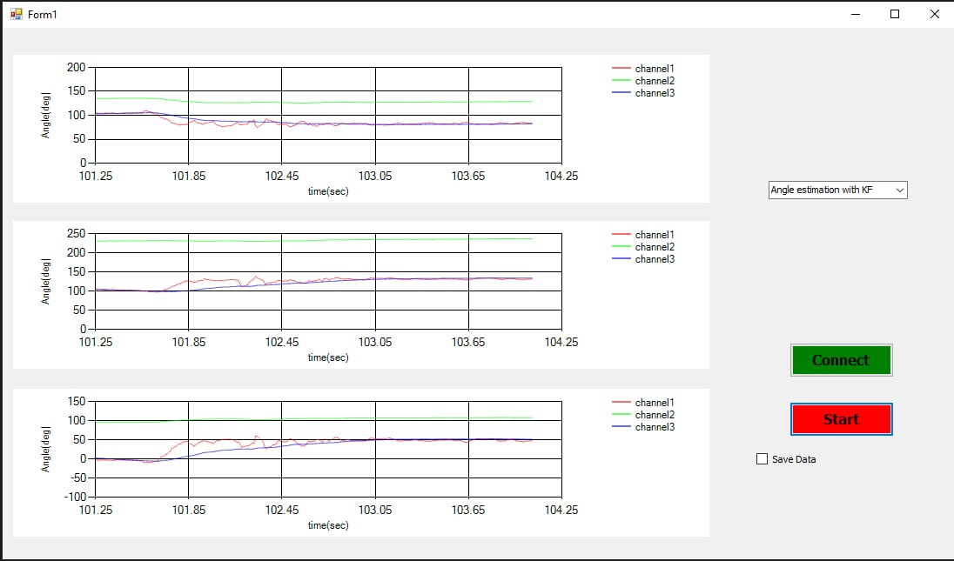
Kalman Filter
online
19

Slide 21
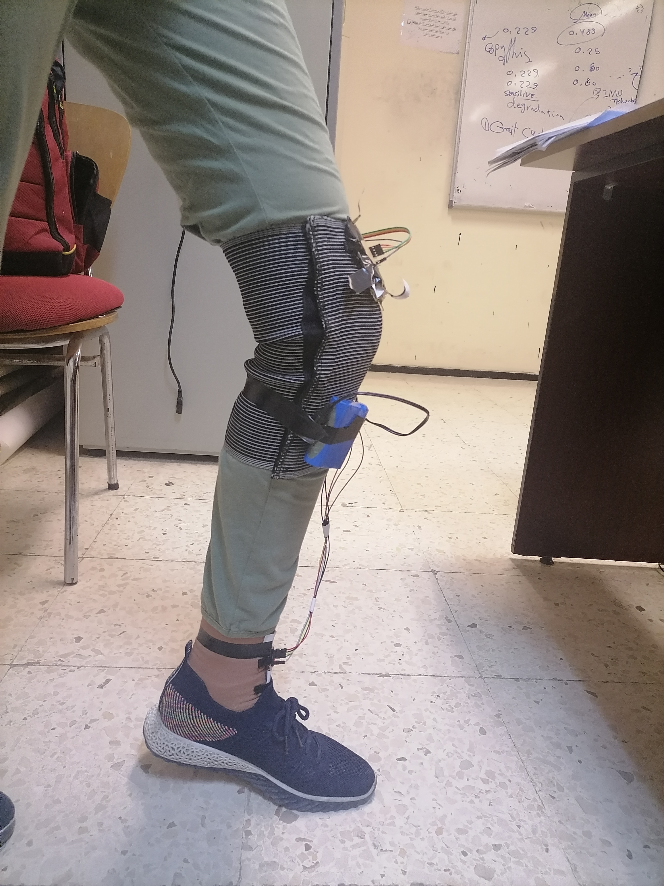
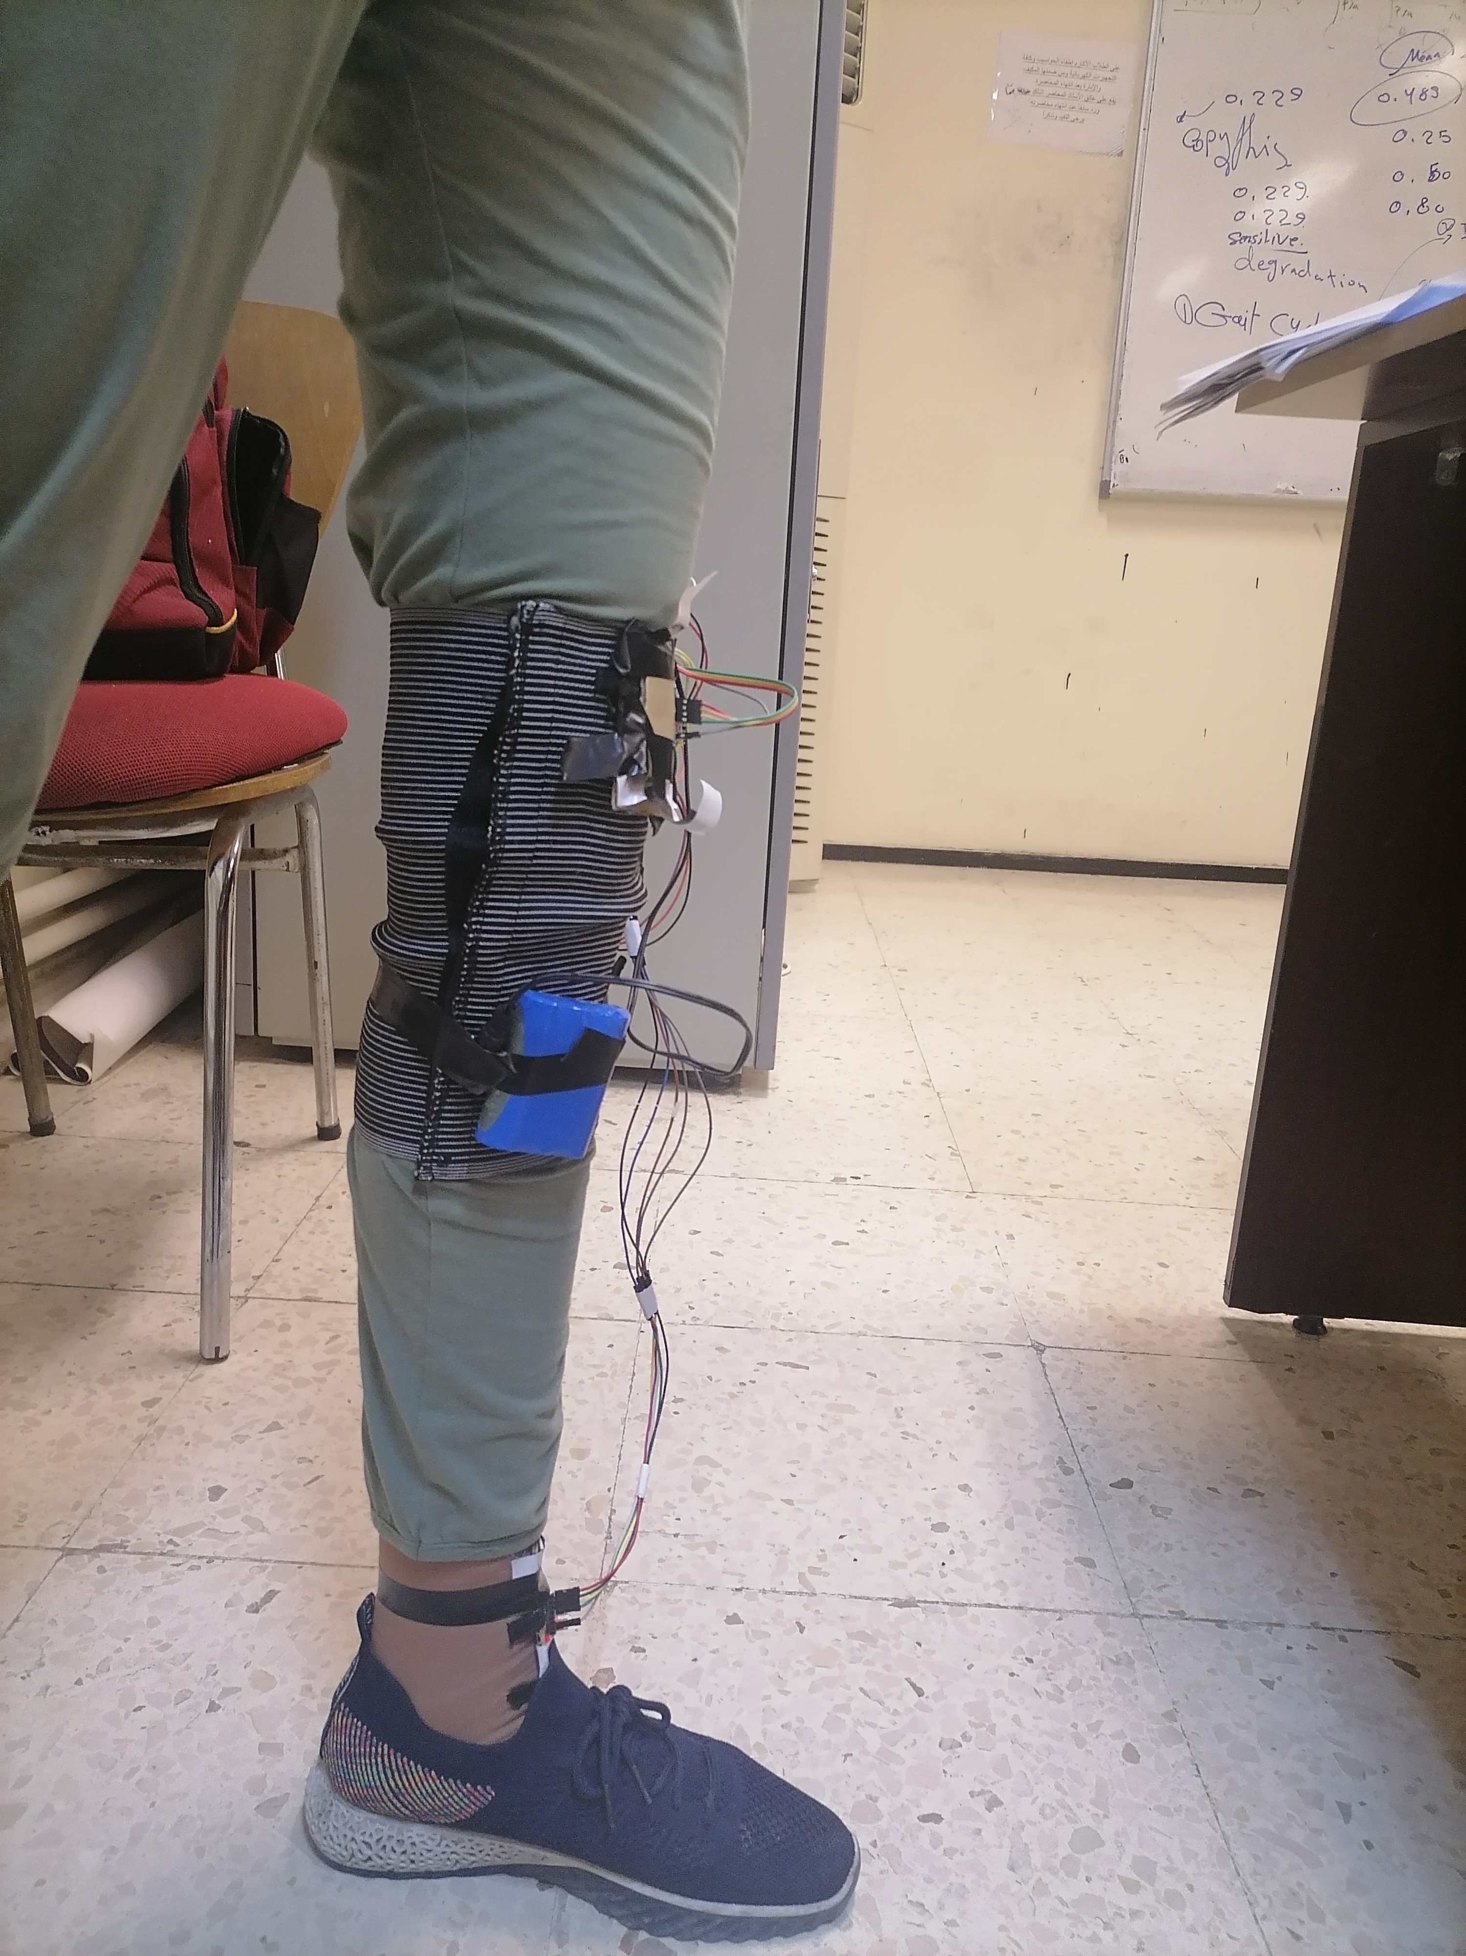
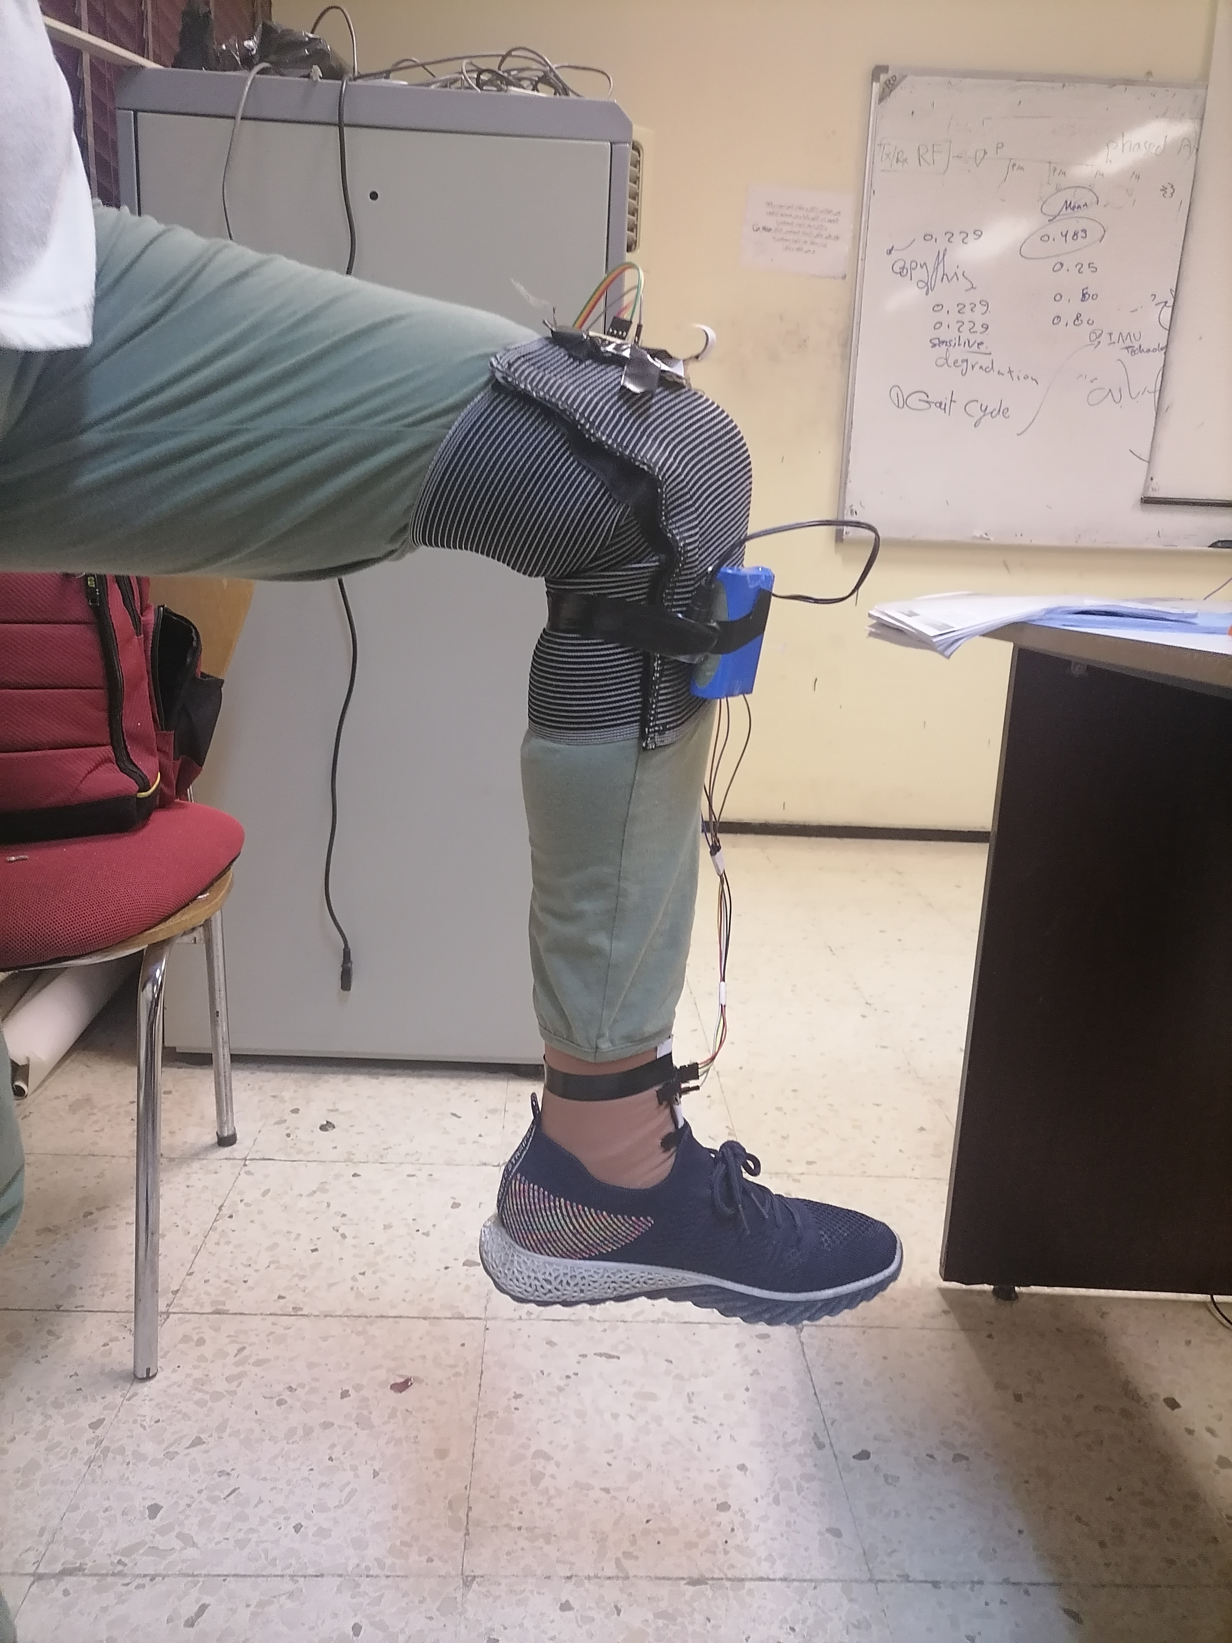
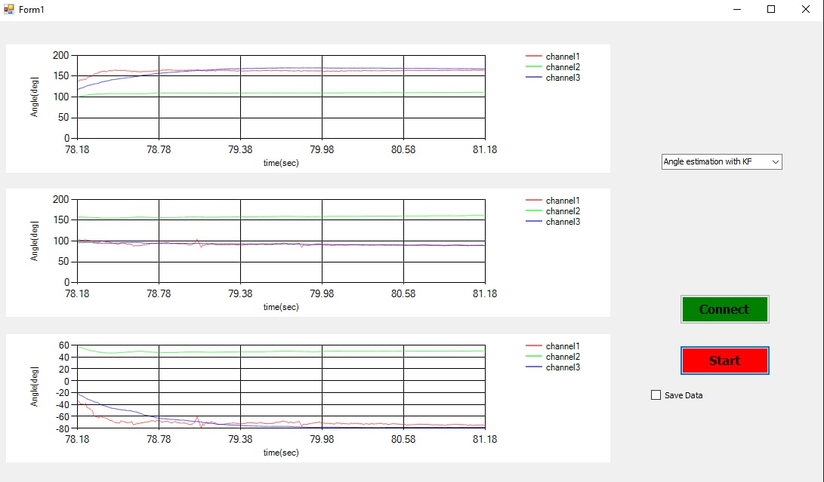
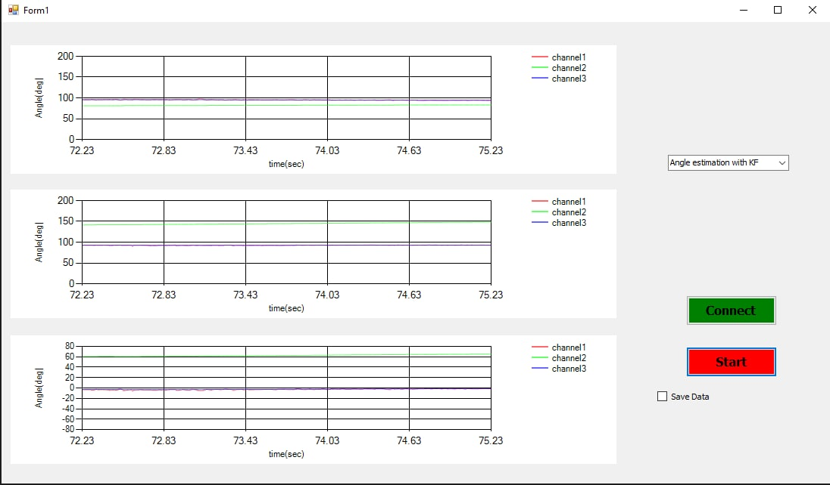
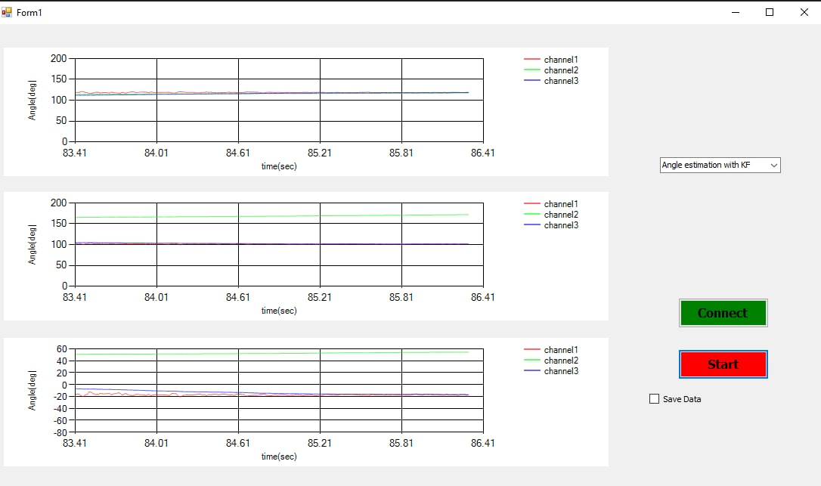
نتائج
20

Slide 22
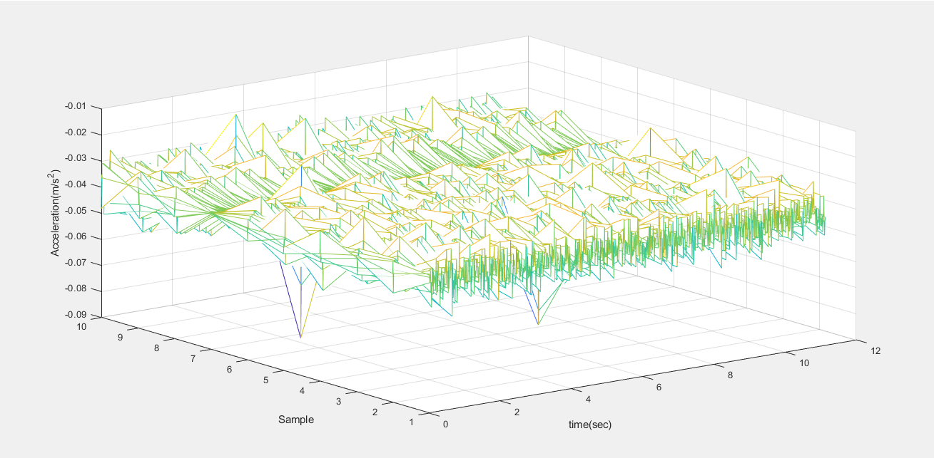
خاتمة
دراسة مرجعية تشمل أهم الأبحاث في مجال تقدير الاتجاه باستخدام وحدات القياس العطالية.
دراسة نظرية تشمل شرح عن دورة المشي، وتفصيلاً لعمل وحدات القياس العطالية ونمذجتها الرياضية.
تطبيق تقنية Allan Variance لدراسة ضجيج وحدات القياس.
تحصيل إشارات IMU ومعالجتها ورسمها online على واجهة برمجية.
اقتراح نظام قابل للارتداء لتتبع تغيرات حركة الركبة والحوض خلال المشي وتنفيذه.
تطبيق مرشح Kalman لتقدير الزوايا.
21

Slide 23

آفاق مستقبلية
دراسة خوارزميات الترشيح مختلفة والمقارنة بينها.
إيجاد نموذج رياضي يحاكي حركة الركبة البشرية وتطبيقه في مجال الأطراف الصناعية.

Slide 24
thanks for
watching

